Slide 1

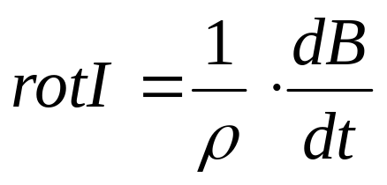


Вихретоковые датчики
Работа вихретокового датчика основана на взаимодействии внешнего магнитного поля с электромагнитным полем вихревых (замкнутых) токов, наводимых возбуждающей катушкой в любом электропроводящем объекте. Синусоидальный или импульсный ток, действующий в катушке возбуждения датчика, создает электромагнитное поле, которое вызывает вихревые токи в материале объекта. Электромагнитное поле этих токов воздействует на сигнальную катушку, наводя в ней ЭДС. В простейших схемах вихревые токи воздействуют непосредственно на катушку возбуждения. Сила I вихревых токов, возбужденных в изделии, определяется уравнением Максвелла
и зависит от частоты тока обмотки возбуждения, материала объекта (его удельного электросопротивления и магнитной проницаемости ), а также расстояний между катушками и объектом. Она максимальна на поверхности объекта в контуре, диаметр которого близок к диаметру
катушки возбуждения
27

Slide 2
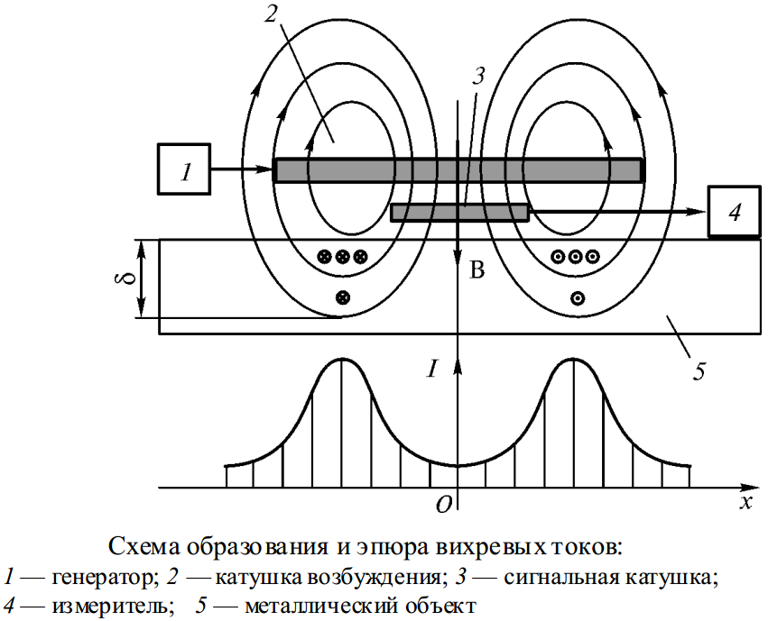
Вихретоковые датчики
В настоящее время выпускают большое количество различных вихретоковых датчиков, размером от долей миллиметра до 0,5 м в диаметре и массой от нескольких граммов до сотен килограммов. В зависимости от взаимного положения катушек датчика и объекта контроля вихретоковые датчики разделяют на три типа:
проходные
накладные
комбинированные.
Катушки проходного датчика устанавливают с двух сторон объекта (например, катушку возбуждения внутри, а сигнальную снаружи трубы). Накладной датчик может содержать как одну, так и две катушки, но
их размещают с одной
стороны объекта.
28

Slide 3
Вихретоковые датчики
Наконец, в комбинированном датчике используют несколько катушек, расположенных с двух сторон объекта.
Во всех случаях между катушками возникает взаимовлияние. Так, наводимая в сигнальной катушке ЭДС вызывается не только полем вихревых токов в объекте, но и непосредственно полем катушки возбужде-
ния, а, в свою очередь, ток в сигнальной катушке вызывает противоЭДС в катушке возбуждения. Для уменьшения взаимного влияния катушек часто используют несколько дифференциально включенных сигнальных катушек — так называемые катушки с восьмеркообразной намоткой, а также схемы с коаксиальным и ортогональным расположением катушек. В первом
случае ЭДС в каждой половинке восьмерки при отсутствии объекта компенсируются.
Во втором случае при коаксиальном расположении катушек выходной сигнал в сигнальной катушке образуется совместным действием потока возбуждения и вихревых токов объекта контроля, что требует устранения постоянной составляющей, обусловленной катушкой возбуждения. При ортогональном же расположении катушек ток в сигнальной катушке
наводится только вихревыми токами, однако и уровень выходного сигнала
при этом будет ниже, чем в первом и втором случаях.
29

Slide 4
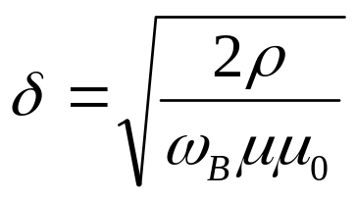



Вихретоковые датчики
Расчет вихревых токов достаточно сложен, поэтому в большинстве случаев используют эмпирические зависимости, полученные для разных частных случаев. Например, для вихретокового датчика с накладным
преобразователем глубину
где — круговая частота тока возбуждения;
— удельное электросопротивление материала.
Значение глубины проникновения вихревых токов тем ближе к реальному, чем больше диаметр катушки возбуждения. При работе в диапазоне частот 0,1…10 кГц для большинства металлов 0,5...5 мм и уменьшается с увеличением частоты.
30

Slide 5
Вихретоковые датчики
В дефектоскопии с помощью вихревых токов удается обнаружить трещины наружного и внутреннего залегания длиной 1...2 мм и глубиной 0,1...0,3 мм, раковины с глубиной залегания до 6 мм, неметаллические включения. Вихретоковые датчики позволяют измерять толщину покрытий в диапазоне 0,001...1,0 мм.
Для увеличения глубины проникновения вихревых токов применяют специальные меры. Например, создавая в материале магнитное насыщение (уменьшая его магнитную проницаемость), увеличивают глубину проникновения вихревых токов до 10 мм.
Особенностью вихретоковых датчиков является их многопараметричность, так как ЭДС преобразователя зависит от разных характеристик объекта контроля и окружающей среды, неявно влияющих на выходной сигнал.
Это обстоятельство определяет как достоинства, так и недостатки таких систем. Существенным недостатком всех многокомпонентных вихретоковых датчиков является высокий коэффициент влияния информационных каналов.
Для компенсации интегрального влияния внешних факторов, вызывающих дополнительную погрешность системы, в ее состав включают компенсационную катушку, на которую действуют те же факторы,
что и на рабочие катушки, кроме непосредственно измеряемого параметра.
Суммируя сигналы с катушек с помощью дифференциального усилителя можно существенно уменьшить дополнительную погрешность.
31

